Slide 1
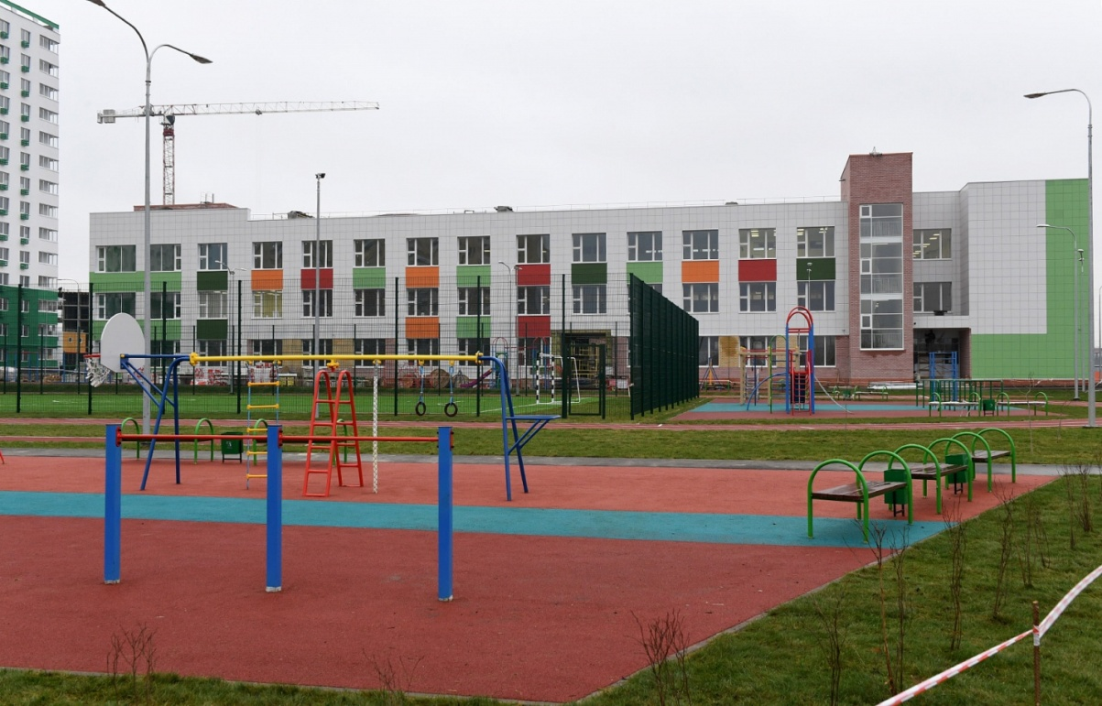
Проект «Инновационная школа» в МБОУ «Центр образования Брусилово»

Slide 2
Создание современной и безопасной цифровой образовательной среды является одним из 12 национальных проектов Президента России.

Slide 3
Дети - самое ценное, что у нас есть.
От того, насколько качественное образование они получат, зависит вся их дальнейшая жизнь. Поэтому, мы СЧИТАЕМ, ЧТО:
дети в школе должны быть в безопасности, посторонних не должно быть в школе.
родители должны иметь возможность узнать: где их дети, когда они пришли в школу
или ушли из нее, опоздали ли в школу и т.д.
каждый ученик должен получать в школе полноценное горячее питание, а не питаться
фаст-фудом.
у ученика должна быть возможность иметь в школе индивидуальное пространство для
хранения личных вещей
дети должны учиться пользоваться современными технологиями - пластиковыми
картами, а родители иметь возможность контролировать их расходы.

Slide 5
Впервые в Тверской области в МБОУ «Центр образования Брусилово» совместно с администрацией г. Твери мы предлагаем внедрить полномасштабный проект «Инновационная школа» состоящий из:
система контроля и управления доступом в школу, которая управляет как центральной проходной, так и всеми остальными входами школы при помощи бесконтактных пластиковых карт;
электронный журнал для учителей и электронный дневник для родителей и учеников, позволяющий в любой момент контролировать успеваемость школьника;
система учета дотационного питания начальной школы и детей из малоимущих семей;
система безналичной оплаты питания всех учеников школы;
комплект электронных шкафчиков для хранения личных вещей (локеров);
система оперативного предоставления информации родителям, позволяющая контролировать все вышеперечисленные услуги;
транспортная карта, которая может приниматься в городской системе транспортных карт «Волга»;
все сервисы в качестве инструмента доступа используют бесконтактные пластиковые карты, брелки, браслеты, смартфоны, палец школьника;

Slide 6
Что мы предлагаем в рамках проекта «Инновационная школа»
Система контроля доступа в школу:
Позволяет осуществить учет посещаемости,
упорядочить пропускной режим,
обеспечить высокий уровень безопасности за счет допуска в учебное заведение только учеников и сотрудников школы.
Электронная столовая:
Автоматизирует процессы учета питания детей, позволяет перевести
взаиморасчеты в электронный вид. Модуль очень удобен не только родителям учащихся,
администрации учебного заведения, организатору питания, но и администрации города в связи с получением полного контроля питания детей и учетом льготной категории учащихся.
Электронный журнал (дневник):
Обеспечивают высокий уровень контроля успеваемости и организации учебного процесса родителями и администрацией школы.
Предоставляют онлайн-доступ к информации в любое удобное для пользователей время.
Электронные шкафчики (локеры):
Аккуратное хранение личных вещей ученика;

Slide 7
Система безопасности школы

Slide 8
Современных родителей остро волнуют вопросы, связанные с пребыванием их детей в школе. Школа, которая может обеспечить безопасность учащихся, контролировать дисциплину и оперативно информировать родителей о возникающих проблемах, всегда будет пользоваться доверием и иметь высокий рейтинг.
Система безопасности позволяет контролировать посещаемость учебного заведения учащимися и не допустить проникновение посторонних лиц на его территорию.
Для этих целей место охранника оборудовано турникетами и компьютером.
Каждый ученик и сотрудник школы сможет иметь доступ по персональной карте. Родители смогут получить СМС - сообщение о времени входа их ребенка в школу и выхода из нее в течение 5-ти минут после события.

Slide 9
Безналичная оплата питания в столовой и буфете школы.

Slide 10
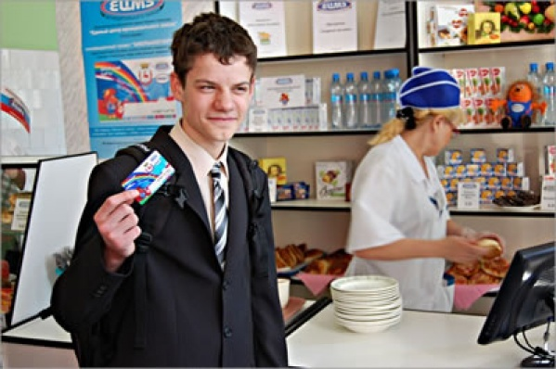
Какие задачи мы решаем в «Электронной столовой»
Правильно ли питаются наши дети в школе?
Каждый родитель хоть раз, да задавался этим непростым вопросом.
Однако до сегодняшнего дня возможность проконтролировать этот момент попросту отсутствовала.
Школьники приобретают запрещенную продукцию в ближайших магазинах, расходуют родительские деньги не по назначению и зарабатывают себе гастриты.
«Электронная столовая» - это
новейший способ безналичного
расчета в любой школьной столовой и
буфете.
Оплата за продукты производится помощи пластиковой карой, которая является
ключом к средствам, предназначенным
для безопасного питания детей в школе.

Slide 11
Чем удобен для Вас безналичный расчет в школе ?
Забудьте о своих опасениях по поводу сохранности наличных денег у Вашего ребенка! С нашей услугой все средства расходуются только на покупку полезных продуктов в школьной столовой.
Контролируйте покупки ребенка прямо на нашем сайте и ставьте ограничения на те продукты, которые не должны попасть в рацион питания Вашего ребенка!
Прививайте своему ребенку навыки пользования электронными платежными системами уже сейчас! Ведь в будущем ему это обязательно понадобится, а лучше всего быть «в теме» безналичных расчетов сразу со школьной скамьи.
Как Вы видите, питание в школьной столовой теперь стало совершенно безопасным!
Предложенная нами схема оплаты не просто гарантирует целевую трату Ваших средств, но и при необходимости позволяет экономить посредством указания лимита расходов.
Безналичный расчет доступен для эксплуатации учащимися любых классов, начиная с 1-го и заканчивая 11-м.
Оплата за питание младшеклассников в буфете или школьной столовой осуществляется классным руководителем.
Электронная столовая предоставляет возможность рассчитываться за завтраки и обеды быстро и безопасно под полным контролем взрослых.

Slide 12
Технологии учета питания в школе
Свободный выбор (Розница);
Ученик самостоятельно выбирает обед и расплачивается на кассе пластиковой картой с получением чека;
Бесплатный завтрак начальной школы (30 руб.);
Классный руководитель в любое свободное время формирует заявку на компьютере и отправляет ее в столовую. В столовой эту заявку принимают и накрывают необходимое количество завтраков.
Бесплатные обеды для детей в ТЖС;
В рамках суммы бесплатного обеда ученик может выбрать набор блюд и рассчитаться картой;
Платные абонементные обеды
Родители безналично перечисляют необходимую сумму на обед и классный
руководитель также формирует заявку. После приема заявки сумма обеда
списывается с лицевого счета и перечисляется на счет Поставщика питания.

Slide 13
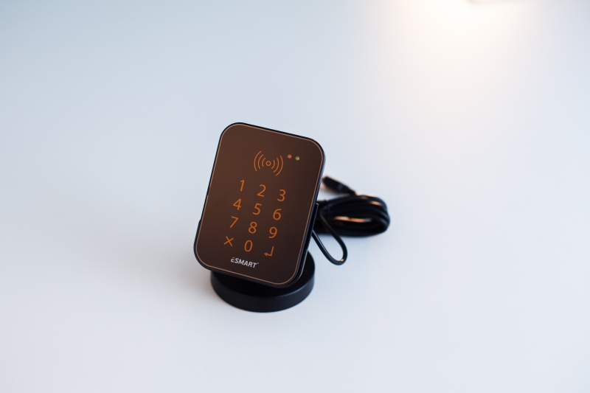
Касса столовой

Slide 14
Терминалы предварительной оплаты питания
Для ускорения обслуживания школьников в столовой, мы предлагаем терминалы предварительной оплаты обедов и буфетной продукции.
Любой ученик может самостоятельно ввести свой Pin-kod, выбрать из меню на сегодняшний день, оплатить, получить чек и с этим чеком подойти на раздачу.
Для удобства работы кассира он может приложить свою карту к считывателю и на мониторе кассира появится его заказ;
Ученик получает свой заказ.

Slide 15
Терминал предварительной оплаты

Slide 16
Основные отличия системы «Инновационная школа»
1 - все платежные операции защищены Pin-kodом; 2 - все кассы могут работать без связи с интернетом (в случае аварии); 3 - терминалы предварительной оплаты позволяют ускорять процесс питания; 4 - мы предоставляем технологию коллективного учета питания для младших классов; 5 - мы предоставляем технологию учета дотационного питания, что позволит упростить финансовые потоки и сделать учет средств абсолютно прозрачным. 6 - родители через мобильное или компьютерное приложение могут видеть меню столовой на сегодня и что их ребенок съел сегодня. Также они смогут сами сформировать заказ на сегодня и ребенок должен будет получить на раздаче сформированный родителем обед; 7 - также родители могут мгновенно изменить ежедневный лимит на питание или пополнить счет, в случае нехватки средств. Поступление средств отражается на лицевом счете за секунды;

Slide 17
Электронный журнал (дневник)
«Электронный дневник» – это сервис, который помогает родителям принимать активное и более качественное участие в воспитании и образовательном процессе своих детей, а также обеспечивает более четкий и высококачественный обмен информацией с учителями, классным руководителем и администрацией школы.
Родители получают возможность сверять правильность записи домашнего задания и контролировать его выполнение, а также анализировать и планировать вместе с учащимся его текущую успеваемость.

Slide 18
Возможности ученика при пользовании электронным дневником:
Всегда видеть актуальное расписание занятий с учетом
запланированных замен;
Иметь в своем электронном дневнике домашнее задание,
записанное самим учителем;
Следить за своей средней оценкой;
Кроме этого, мотивированность учеников возрастает, и они
более ответственно подходят к посещению занятий и
непосредственно к учебе.
Грамотный контроль за успеваемостью помогает на ранних
стадиях выявить проблемы с усвоением каких-либо
дисциплин и своевременно обратить внимание родителей
на эту ситуацию.

Slide 19
Преимущества использования Электронного дневника для родителей
Родители узнают об оценках в день их выставления.
Немедленно информируются о прогулах своих детей.
Контролируют ребенка с помощью электронного дневника, в котором указаны все оценки, пропуски, домашние задания, замечания.
Своевременно могут принять меры для исправления ситуации с успеваемостью.
Могут напрямую связаться с учителями по возникшим вопросам через переписку.
При желании будут получать уведомления через sms или электронную почту.
Будут знать, какие темы уроков пропущены ребенком во время болезни.
Видят динамику успеваемости ребенка по изменениям средней оценки.
Смогут быть информированными в случае пропуска родительского собрания.

Slide 20
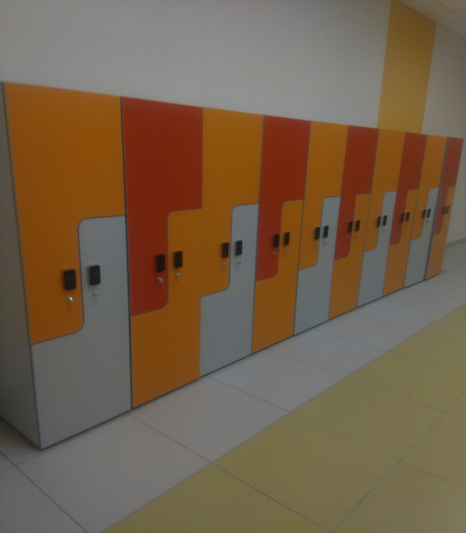
Электронные шкафчики (локеры)
Суть проекта заключается в оснащении школы современными шкафчиками для хранения личных вещей учащихся и переходом от устаревшей системы общих раздевалок к системам электронных локеров.
Электронные локеры служат для безопасного и удобного хранения вещей учащегося и пользуются заслуженной популярностью во всем мире.

Slide 21
Основные преимущества локеров:
Школьник перестает беспокоиться о сохранности одежды и ценных вещей во время занятий. Открыть шкафчик можно только персональной бесконтактной картой;
Школьник может облегчить тяжелый рюкзак, снизив риск развития сколиоза. Сменную обувь, спортивную форму, запасной комплект учебников, карандаши, краски ручки и другие школьные принадлежности можно оставлять в школе;
Школьник может легко поддерживать порядок в вещах. В локерах для всего найдется свое место. В шкафчике есть вешалки для одежды, полка для обуви, карманы для тетрадей, ручек, карандашей и мелких предметов.
Школьник может зарядить свой планшет или мобильный телефон в любое удобное время. USB порт для зарядки электронных устройств есть в каждом локере.

Slide 22
Идентификаторы 1. Пластиковая карта

Slide 23
КАРТА ЯВЛЯЕТСЯ СТАНДАРТНЫМ ИДЕНТИФИКАТОРОМ И ИМЕЕТ РЯД ПРЕИМУЩЕСТВ: Стандартная привычная форма Удобно носить в кошельке или в специальном кармашке рюкзака На ней можно разместить больше информации Небольшая стоимость

Slide 24
Брелоки
В СИЛУ СВОИХ НЕБОЛЬШИХ РАЗМЕРОВ, БРЕЛОКИ
НАМНОГО УДОБНЕЕ И НАДЕЖНЕЕ КАРТ:
Легко зацепить к ретрактору, ключам или рюкзаку
Имеют абсолютно безопасное для детей, гипоаллергенное покрытие
Их практически невозможно сломать, повредить чип или дизайн;
Брелоки удобны для пользования как детям, так и взрослым;

Slide 25
Брелок на связке ключей

Slide 26
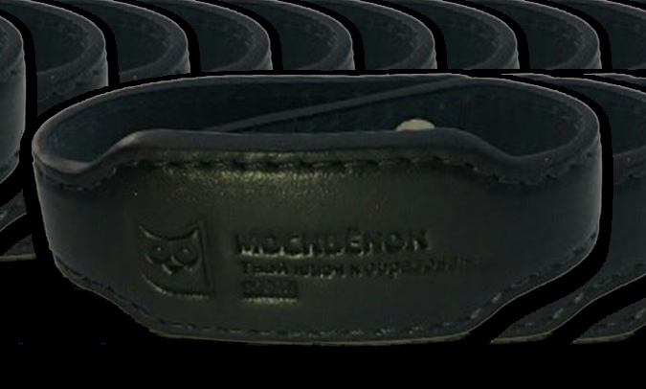
Браслеты
Силиконовые браслеты можно мыть, у них более компактный размер, более яркие цвета самих браслетов и нанесенного логотипа.
Кожаные браслеты выглядят на руке более солидно, их крайне сложно порвать или повредить.

Slide 27
Смартфон (NFC – функция)

Slide 28
Способы доставки информации:
Личный кабинет родителя:
Инструкция по пользованию личным кабинетом размещена на сайте школы.
СМС – сообщения;
Почтовый ящик (e-mail);
Мобильное приложение.
Бесплатное скачивание и установка – Аргус.Школа
ООО «Инноват»(Google Play, Play Market).

Slide 29
Документы для ознакомления:
Раздаточные материалы
Краткое описание функционала системы;
Согласие на обработку персональных данных !!!;
Тарифы системы;
Сайт школы:
Договор – оферта;
Пользовательское соглашение;
Инструкция по пользованию личным кабинетом;
Инструкция по пользованию электронным дневником;

Slide 30
Для наших детей мы выбираем лучшее
Д

Slide 31
ШКОЛА БУДУЩЕГО, КОТОРАЯ ДОСТУПНА В ТВЕРИ УЖЕ СЕЙЧАС

Slide 32
Спасибо за внимание
Разработчик
ПТК «Инновационная школа»:
ООО «Инноват»
Руководитель: Голубев Денис Николаевич
Телефон: 8 800 555 9872
E-mail: denn.gol@innovat-llc.ru
Сайт: www.in-shkola.ru
Компания-интегратор в Твери:
ООО "Информационные системы”
Руководитель: Тяпкин Валерий Николаевич
Телефон: +7 910 931 25 54
E-mail: v-tyapkin@ramler.ru
Сайт: sh-card69.ru

